Slide 1
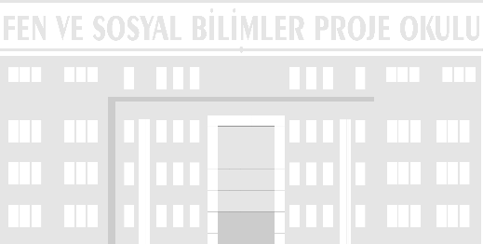
EDİRNE AKMERCAN PROJE İMAM HATİP ORTAOKULU YABANCI DİL VE AKADEMİK BAŞARIYI DESTEKLEME PROJESİ

Slide 2
Atatürk Köşesi
Giriş
Giriş
Okul Müzesi
Giriş
OKULUMUZ GİRİŞ SALONU

Slide 3
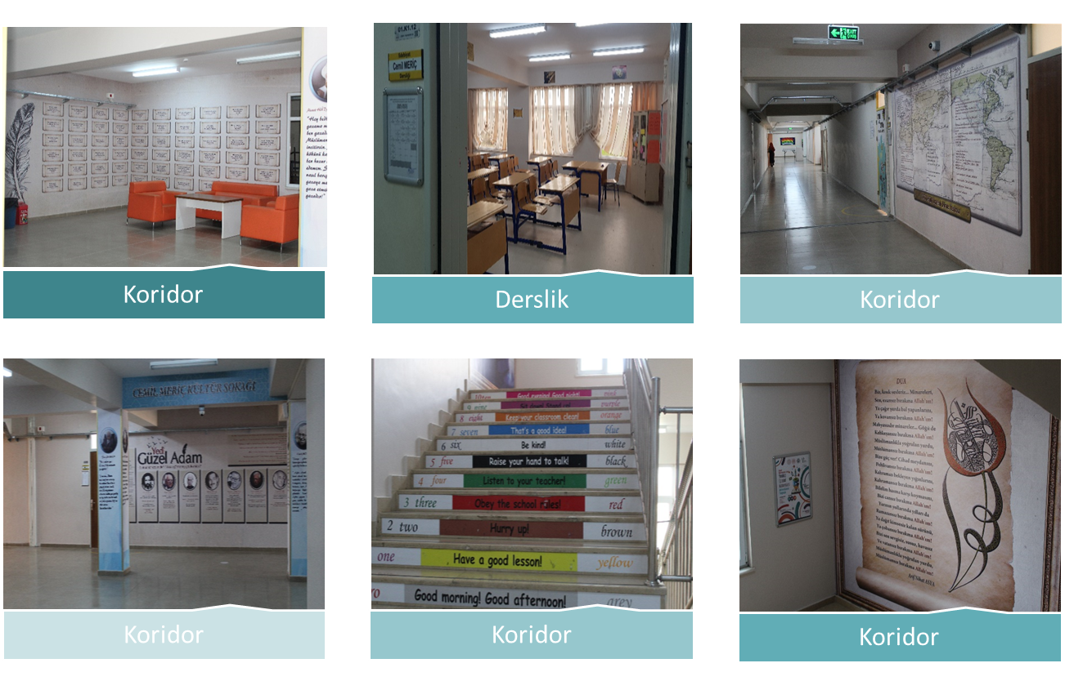

Slide 4
EĞİTİM BİNASI
PANSİYON BİNASI VE YEMEKHANE
SPOR SALONU
OKULUMUZUN BÖLÜMLERİ

Slide 5
Drama Atölyesi
Yazılım ve Tasarım Atölyesi
Yazılım ve Tasarım Atölyesi
BİLSEM Atölyesi
Akıl ve Zeka Oyunları
FETEMM Atölyesi
TASARIM BECERİ ATÖLYELERİ

Slide 6
Ön Bahçe
Ön Bahçe
Ön Bahçe
Ön Bahçe
Güvenlik
Pansiyon Bahçesi
OKUL BAHÇESİ

Slide 7
KAPALI SPOR SALONU

Slide 8
Bayan Mescit
Bay Mescit
Bayan Abdesthane
Bay Abdesthane
MESCİDLER

Slide 9
Okuma Köşesi
Etkinlik Panoları
Etkinlik Panoları
ORTAOKUL KORİDORU

Slide 10
Mini Golf Sahası
Mini Spor Alanı
Güreş Salonu
Güreş Salonu
OKUL İÇİ SPOR ALANLARI

Slide 12
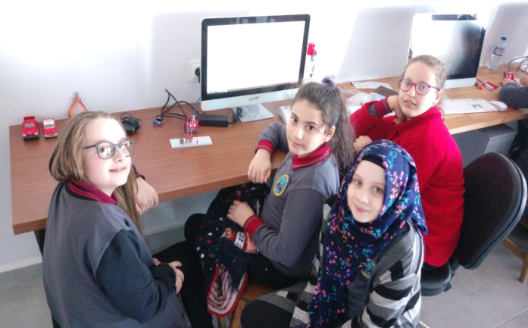
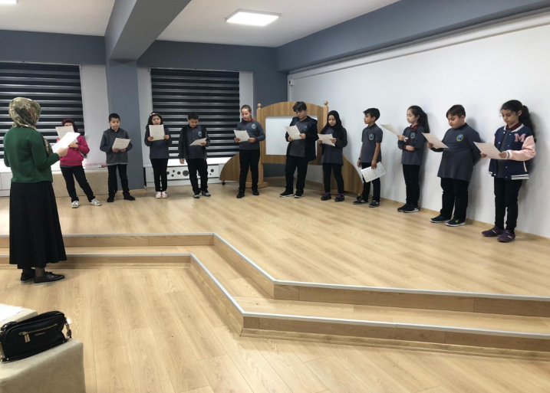
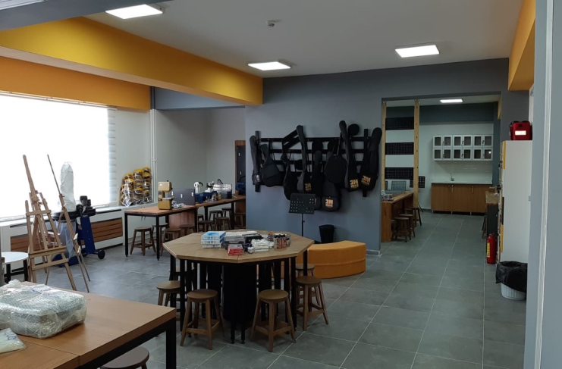
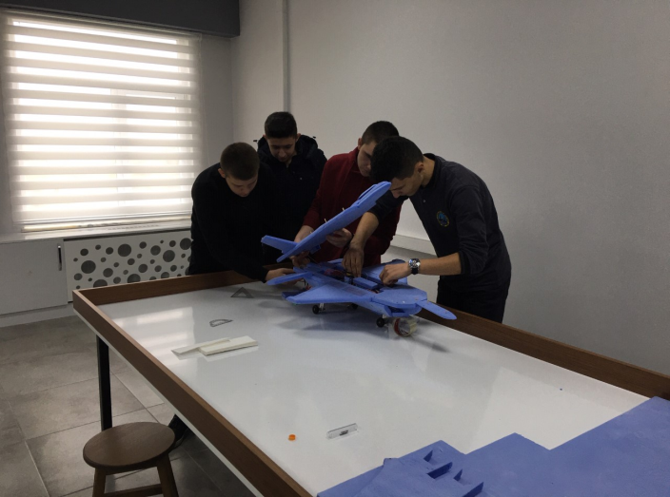
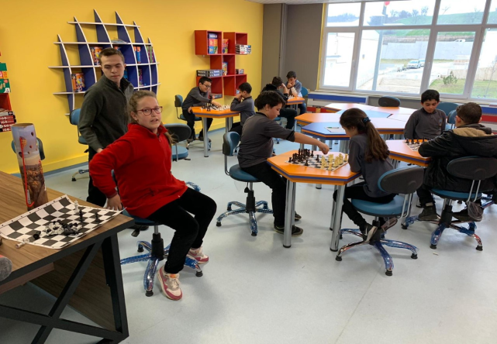

Slide 13
